Slide 1
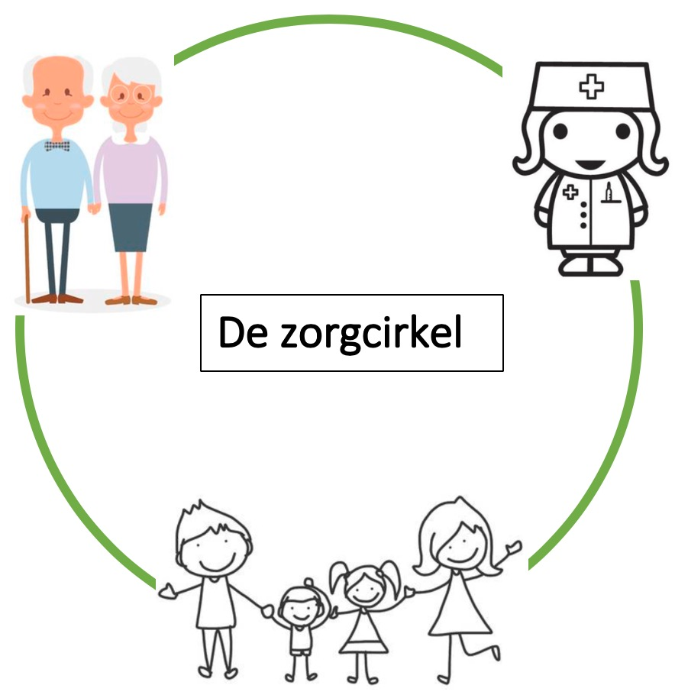
Welkom bij de zorgcirkel
Druk hier om te beginnen
Notes:
Algemeen:
- Home knop, hoe kom ik terug?
Schrijf een casus die kan worden toegepast binnen de zorgcirkel?
Scenario:
Oudere: Maria Janssen
Zorgverlener: verpleegkundige Joke
Buurman: Henk
Buurvrouw: Diane
Zoon: Hans
Dochter: Lieke
Huisarts: van Geesteren

Slide 2
Uw zorgcirkel
Incident melding
Hier staan de gegevens van u en uw naaste omgeving
Hier kunt u melden als er iets ernstigs is gebeurt, bijvoorbeeld vallen.
Wie ziet wat
Vitaliteitsscan
Hier staat wie welke gegevens van u kan inzien
Hier kunt u doormiddel van een vragenlijst meten hoe vitaal u bent.
Rapportage
Hier kunt u iets schrijven over bijzonderheden tijdens uw dagelijkse activiteiten.
Notes:
Scenario:
Oudere: Maria Janssen
Zorgverlener: verpleegkundige Joke
Buurman: Henk
Buurvrouw: Diane
Zoon: Hans
Dochter: Lieke
Huisarts: van Geesteren

Slide 3
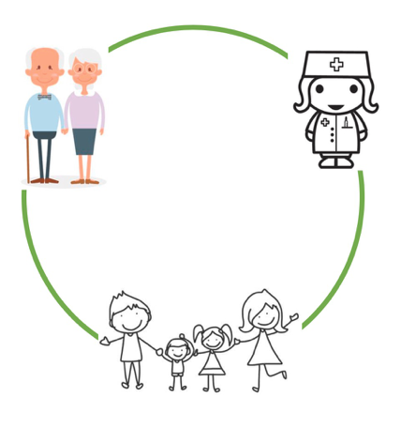
Uw zorgcirkel
Maria Janssen
(78 jaar)
Verpleegkundige Joke Huisarts van Geesteren
Zoon Hans Dochter Lieke
Buurman Henk
Buurvrouw Diane
Home
Notes:
Scenario:
Oudere: Maria Janssen
Zorgverlener: verpleegkundige Joke
Buurman: Henk
Buurvrouw: Diane
Zoon: Hans
Dochter: Lieke
Huisarts: van Geesteren

Slide 4
Wie ziet wat
Hier staat wie welke gegevens van u kan inzien
Functies➔ Persoon⬇ | Contactgegevens | Incident Melding | Screening | Rapportage | Laatst ingelogd
Zoon Hans | ✓ |  |  | ✓ | Vandaag om 10:36
Dochter Diane | ✓ | ✓ |  | ✓ | 19-11-2019 om 16:43
Buurman Henk | ✓ |  | ✓ |  | 16-11-2019 om 09:08
Buurvrouw Diane | ✓ | ✓ |  | ✓ | 20-11-2019 om 16:16
Wijkverpleegkundige Joke | ✓ | ✓ | ✓ | ✓ | Vandaag om 10:16
Huisarts van Geesteren | ✓ | ✓ | ✓ | ✓ | 20-11-2019 om 11:39
Home
Notes:
Scenario:
Oudere: Maria Janssen
Zorgverlener: verpleegkundige Joke
Buurman: Henk
Buurvrouw: Diane
Zoon: Hans
Dochter: Lieke
Huisarts: van Geesteren

Slide 5
Rapportage
Maria Janssen | Zoon Hans Dochter Lieke Buurman Henk Buurvrouw Diane | Verpleegkundige Joke Huisarts van Geesteren
(1) Maria: Afgelopen woensdag ben ik tijdens het lopen rond het huis gevallen, ik heb sinds die dag pijn in mijn heup. | (2) Diane: Woensdag Maria geholpen nadat zij was gevallen. Hierbij viel op dat de tegels scheef lagen waar Maria denk ik over is gevallen. (4) Hans: Pijn blijft al een week hetzelfde. Afspraak met huisarts is gemaakt. Tegels heb ik recht gelegd. | (3) Joke: Als de pijn blijft aanhouden is het verstandig om de huisarts te bellen. (5) Van Geesteren: Afspraak gehad met Maria en Hans. Pijn blijft aanhouden, pijnmedicatie is gestart, aanstaande vrijdag foto maken heup.
Typ hier uw rapportage…
Verzenden
Home
Notes:
Scenario:
Oudere: Maria Janssen
Zorgverlener: verpleegkundige Joke
Buurman: Henk
Buurvrouw: Diane
Zoon: Hans
Dochter: Lieke
Huisarts: van Geesteren

Slide 6
Incident melding
Meld hier het incident: bijvoorbeeld: gevallen, medicatie vergeten, verkeerde medicatie ingenomen etc.
Beschrijf hier het incident…
Kruis hier aan wie deze melding gaat zien
Maria Janssen | ✓
Zoon Hans | ✓
Dochter Lieke
Buurman Henk | ✓
Buurvrouw Diane
Verpleegkundige Joke | ✓
Huisarts van Geesteren | ✓
Zorgprofessionals krijgen automatisch een melding bij een incident.
Verzenden
Home
Notes:
Scenario:
Oudere: Maria Janssen
Zorgverlener: verpleegkundige Joke
Buurman: Henk
Buurvrouw: Diane
Zoon: Hans
Dochter: Lieke
Huisarts: van Geesteren

Slide 7
Vitaliteitsscan
Hieronder vind u een ja/nee vragenlijst om te meten hoe vitaal u bent. Vul de vragenlijst eens per drie maand in.
Vragen | Ja | Nee
Kunt u geheel zelfstandig boodschappen doen?
Kunt u geheel zelfstandig buiten het huis rondlopen?
Kunt u geheel zelfstandig aan en uitkleden?
Kunt u geheel zelfstandig van en naar huis toilet gaan?
Als u één rapportcijfer zou moeten geven voor uw lichamelijke fitheid, waarbij een 1 staat voor heel slecht, en een 10 voor uitstekend. Wat zou dit cijfer dan zijn? | Cijfer….
Ondervindt u problemen in het dagelijks leven doordat u slecht ziet?
Ondervindt u problemen in het dagelijks leven doordat u slecht hoort?
Home
Notes:
Scenario:
Oudere: Maria Janssen
Zorgverlener: verpleegkundige Joke
Buurman: Henk
Buurvrouw: Diane
Zoon: Hans
Dochter: Lieke
Huisarts: van Geesteren

Slide 8
Vitaliteitsscan
Vragen | Ja | Nee
Bent u in de afgelopen 6 maand afgevallen zonder dat u dat wilde?
Gebruikt u op dit moment 4 of meer soorten medicijnen?
Heeft u klachten over uw geheugen?
Ervaart u wel eens leegte om uw heen?
Mist u wel is mensen om u heen?
Voelt u zich wel eens in de steek gelaten?
Heeft u zich in de laatste tijd angstig of nerveus gevoeld?
Verzenden
Deze vragen worden direct doorgestuurd naar de huisarts. Binnen een week krijgt u een afspraak thuisgestuurd om de uitslag van de screening te bespreken.
Home
Notes:
Scenario:
Oudere: Maria Janssen
Zorgverlener: verpleegkundige Joke
Buurman: Henk
Buurvrouw: Diane
Zoon: Hans
Dochter: Lieke

Slide 9
Resultaten overzicht vitaliteitsscan
Home

